Slide 1

株式会社 Give Field
～法人様に価値（勝ち）あるものを～

Slide 2
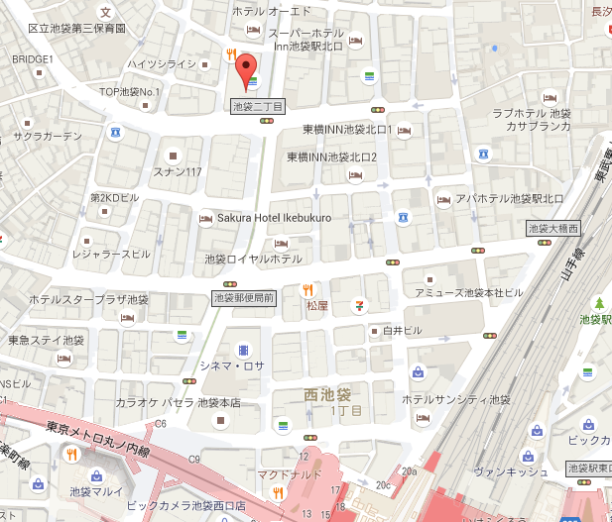
会社概要
商号
株式会社 Give Field
設立
平成27年6月22日
所在地
〒170-0014 東京都豊島区池袋2-60-11 ともビル11階
◆アクセス・・・池袋駅 西口 徒歩6分
資本金
5,000,000円
代表者
代表取締役 岸根 幸史
取引銀行
三井住友銀行、楽天銀行
事業内容
・webマーケティングプロモーション
・コールセンター・営業代行事業
・コスト削減事業
・中古携帯の買取事業
事業内容
東京公安委員会 第305501507423

Slide 3
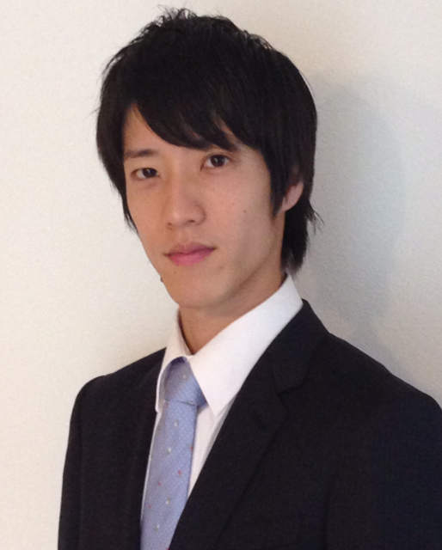
About us
使命
Our Policy
お客様へ価値（勝ち）あるものをご提供いたします。
私たちは、法人様に特化したサービスをご提供させていただいています。
法人様では『売上アップ』『コスト削減』『集客』『人材確保』『新情報収集』等多くのミッションがございますが、これら全てが
成り立ち会社の利益となります。弊社ではその中の『売上アップ』『コスト削減』と2つに焦点をあて、法人様へサービスのご提案をさ
せていただいております。変わりゆく市場で、現代のニーズを見つけ営業手法を常に進化させていかないことには継続的に売上を
上げることはできません。
コスト削減しながら売上アップという効率の良いご提案をさせていただくことによりお客様へ価値（勝ち）あるものをご提供いたします。
代表挨拶
『あたり前のことをあたり前にやる』という一つの経営理念に則り、人材育成を行っています。
また、「従業員同士でのコミュニケーション」はもちろん、「お客様とのコミュニケーション」を
重要視しております。
GIVEFIELDのプロセスはお客様には欠かせないサービスニーズを真に理解する事からはじまります。
コミュニケーションを通し、お客様のニーズを見出し、そのニーズにお応えし、多くの経験とともに知識を磨いてきました。
一概にコミュニケーションといいましても、ただお話ができればいいというわけではありません。
『お客様が心の底から思っていること』『言いづらいことを引き出せる』そんなコミュニケーション能力を身に付けるため日々励んでおります。
根底にあるものを引き出すことが私共のミッションであり、お客様のニーズに応える為には必要不可欠な事と考えております。GiveFieldではこのコミュニケーションの重要性を従業員に教えると共に、お客様とともに成長できるよう常に高みを目指します。
あたり前のこともできないのにお客様へのご提案やフォロー、なにより信頼関係を築くことはできないとの考えが根底にあります。より長くサービスをご利用いただく為、サービスをご利用いただき結果をお出しいただく為、お客様とレスポンスよくご対応させていただく為、株式会社GIVEFIELDは日々成長そして、進化しながらより高みを目指し業務に励んでおります。
代表取締役
岸根 幸史

Slide 4

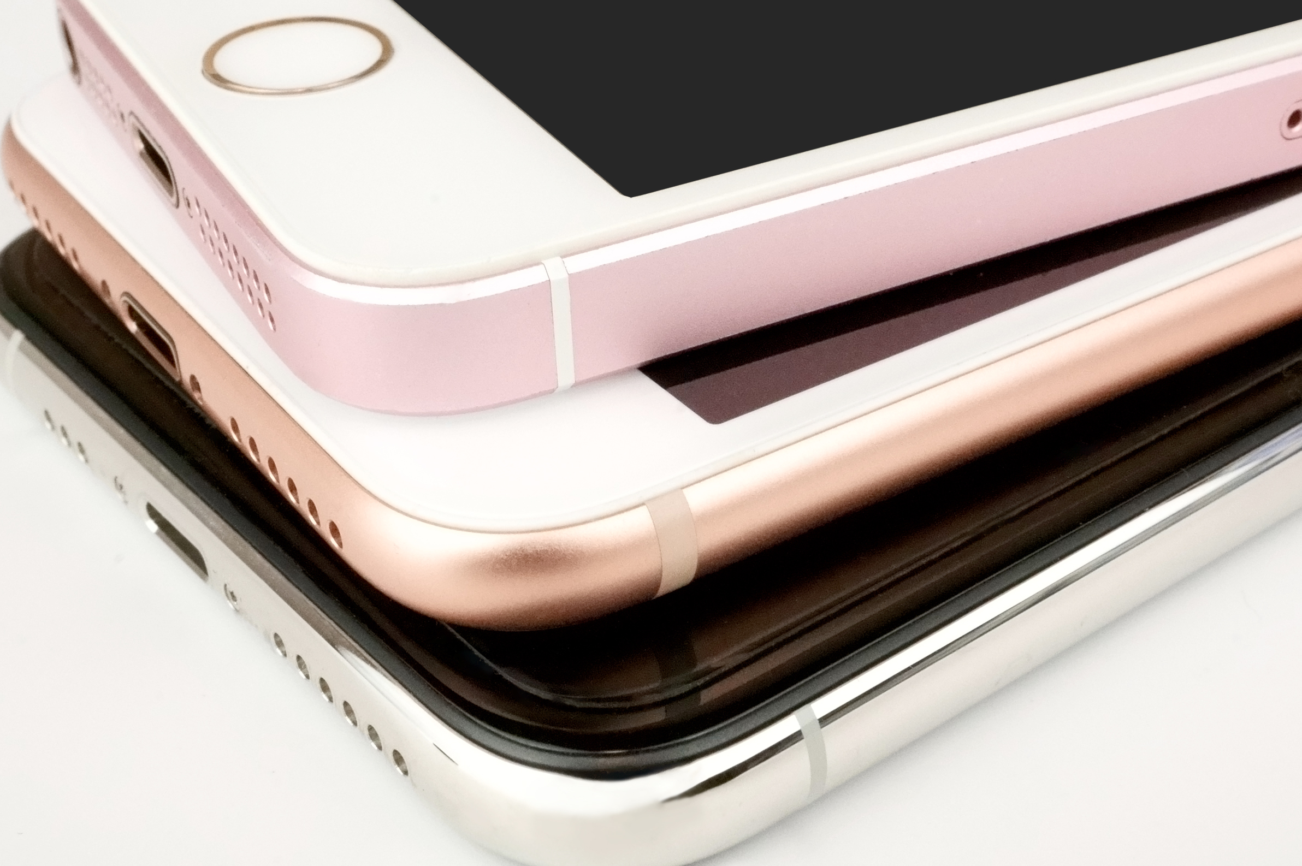


Give Fieldの事業概要
コールセンター・営業代行事業
法人向け、SOHO向けにアウトバウンドテレマーケティングを行っております。
キャリア、メーカー、各代理店様から依頼を受け、各社サービスの販売、営業代行を行っております。
顧客メリットの実感できるサービスを選定しお取り扱いしております。
拡販されたいサービス、商品等ございましたら是非ご相談ください。
リサイクル事業（携帯、スマホ関連商品買取）
「法人様・店舗様」へ特別な料金プランのご提案をはじめ、故障時の対応、設定対応等
お客様のニーズにお応え致します。携帯電話のご担当者様が抱える、切替時の面倒な
お手続き、設定等ご一緒にお手伝いさせていただいております。
また、中古携帯、携帯関連商品の買取・回収、白ロムの販売等もワンストップにて
ご対応させていただいております。
携帯電話だけでなく、通信機器全般のコスト削減も行っておりますのでお気軽にご相談下さい。
法人向けサービス（コスト削減）
法人様では売上アップやコスト削減は日々の課題ではないでしょうか。
GiveFieldでは毎月絶対かかる、「電気料金」「賃料」の削減に力を入れております。
高圧電気に関しましては電力会社を変えることなく、電気料金を地域最安値まで
お下げさせていただきます。「電気代」「賃料」の見直しはGiveFieldへお任せください。
Webマーケティングプロモーション事業
自然災害の影響や、経年劣化により屋根や雨樋の破損、修理を希望される
お客様が多くいらっしゃいます。しかし、その多くのお客様は、「どこに依頼すればいいのか？」
「料金は適正なのか？」などのご不安を抱えられえおります。そこで「プロ屋根」が間に入り、状況のヒアリングを細かくさせていただき、当社が運営する『プロ屋根』へご登録いただいている優良な屋根施工会社様を最大で3社ご紹介をさせていただきます。ご依頼いただくお客様にはもちろんですが、ご登録いただいてる業者様にもご満足いただけるサービスをご提供致します。

Slide 5


飲食店、法人向けサービス（コスト削減）
賃貸料金適正化
オーナー様が抱える一番の悩みとして挙げられるのが家賃です。
家賃はどのような状況でも必ずご請求されます。できる事なら下げたいが、
オーナーとの仲が悪くならないか？出て行けと言われないか？などご心配も多いかと思います。
ご安心ください、私たちプロがそのお悩みを解決させていただきます。
我々にお任せ頂くメリット
１
完全成果報酬
手付金も相談料もございません。完全成果報酬制でサービスを提供しておりますので、まずはご相談ください。
仮に成果が出なかった場合においても、費用は一切発生致しません。損となるタイミングのないままに成果を出し、
お客様の満足を得られる自信があります。
２
結果が違います
弊社の保有する専門家ネットワークによる専門力、数多の実績を経て蓄積してきた情報力、精鋭を集めたスタッフによる実践力。
これらのリソースにより、圧倒的な確度で成果を出し、お客様の満足を得られる自信があります。
３
手間をかけさせません
弊社の「コスト適正化」メニューは、ただ単にアドバイスをしたり業務を代行するだけのサービスではありません。常にあらゆるコストを意識しながら成果を数字で解析してきた弊社だからできる、分かりやすい成果に至るまでのフルサポートを、プロジェクトとしてご提案しています。極限までお手間をも削減したままにコストに関する成果を出し、お客様の満足を得られる自信があります。
高圧電力のコスト削減
低圧電力のコスト削減
高圧電気ご利用の法人様へ、電力会社を変更せずに大幅に
コスト削減できるよう、現在ご利用の電力会社へ値下げ交渉を
をさせていただきます。当社が抱えている膨大な電気データがあり、
底値が分かるからこそ交渉が可能です。毎月かかるものだからこそ、
しっかりと見直してみましょう。
日常では欠かせない電気ですが、店舗利用や事務所利用の場合
かなり多くの電気代金がかかているのではないでしょうか？
電力の自由化に伴い、電力会社を選べるようになりました。
低価格で、安心のできる電力会社を選んでいただきたいと考えております。弊社も数多くの電力会社の中から信頼し、お客様満足度の高い電力会社に絞りお客様へご提案させていただいております。

Slide 6
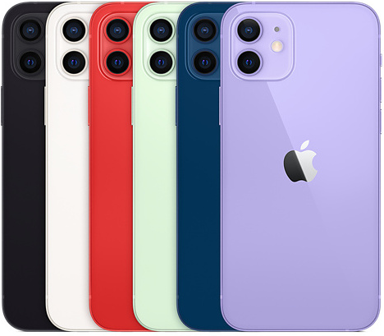
法人様専門リサイクル事業（携帯・スマホ関連商品買取）
１
コストから利益へ
機種変更後や新機種導入時に発生する古い端末の処分をどの様に行っていますか？
「古い機械は産業廃棄物として処分」している場合、処分料＋運搬料と費用が発生し、非常に勿体無い処理方法となります。当社にご連絡頂ければ、機器ごとに査定を行い、この査定価格で買取り致します。簡単に表現すると「コストから利益」に変わります。
※機種の状態によっては引取らせていただく場合もございます。
２
安心のセキュリティ
セキュリティを確保し、情報漏洩を防止します。
単なる買取りだけでなく、データの完全消去を行い情報漏洩リスクをなくします。
データ消去方法はblancco社(ISO-15408の認定済 世界シェア80%の実績)のソフト消去を行い、壊れている機器等は物理破壊を実施します。情報漏洩を防ぐとともに、1台～数千台のご対応も可能でございます。
３
管理を見える化
ご要望に応じ消去レポートの提供を行い、目に見える管理のために尽力します。
いつ、誰が、どの端末の、どの容量を、どのような消去方式に基づいてデータ消去を実施したか記録した消去レポートを、消去実施後に生成可能であり、データ消去証明書の発行(有料)も可能です。今までどのように処理をしてよいのか分からないスマートデバイスを当社なら一手に担うことが可能です。

Slide 7




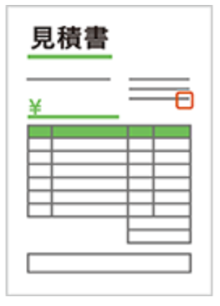
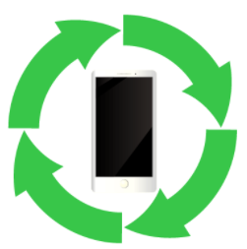
法人様専門リサイクル事業（携帯・スマホ関連商品買取）
廃棄回収の流れ
STEP1
■端末の引取り
STEP2
■状態チェック
STEP3
■データ削除
STEP4
STEP5
お客様の拠点まで端末の引取りにお伺いいたします。
※郵送対応をご希望の場合 着払いにて承る事も可能です。
回収した端末の外装、および動作にチェックを行います。
端末内に残されたデータをソフト面で処理、物理的な破壊により完全に削除します。 blancco社(ISO-15408)
■査定額のご案内・売却益のお支払い
査定結果をご提示し、回収した端末の売却による利益をお支払いします。
■リユース/リサイクル
端末のリユース、環境に配慮した方法で端末に利用されているプラスチックや金属を素材レベルで
リサイクルします。
会社様の大事な情報は確実に削除後、資源としリサイクル処理致します
大量回収、買取は安全、安心のGIVEFIELDへ！

Slide 8
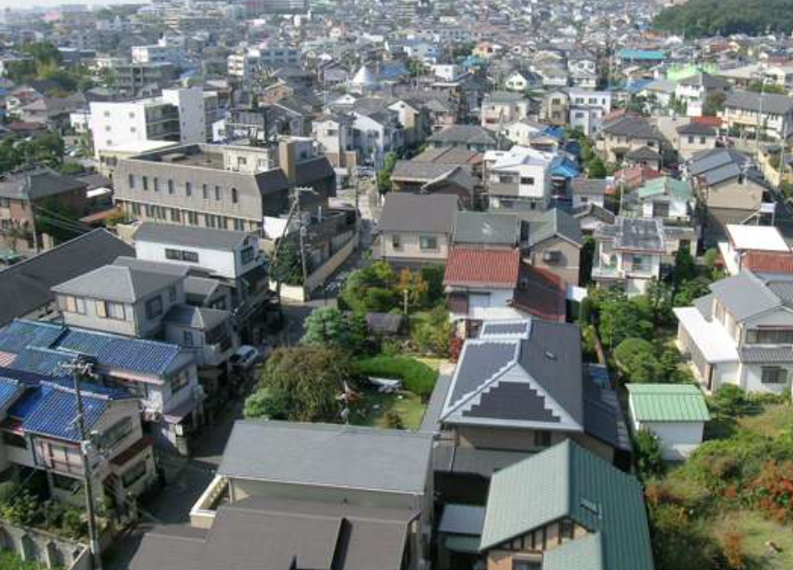

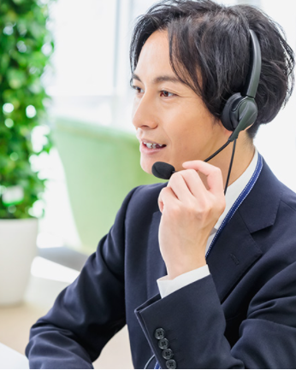
Webマーケティングプロモーション事業
あなたの地元の優良な屋根業者を無料でお探し
こんなお悩みや不安・要望ありませんか？
業者選びを失敗したくない
どの業者を選べばいいか分からない
地元の信頼できる業者にお願いしたい
初めての屋根工事なので親切で丁寧な方にお願いしたい
どんな風に施工すればいいのか分からないので色々と提案してほしい
そんなお悩みや不安をプロ屋根が解決いたします！
プロ屋根が選ばれる4つの理由
１
お見積もり、紹介料無料
プロ屋根に対するお支払いは一切ございません。
気軽にお問合せ下さい！
２
優良業者の紹介
価格・対応スピード・工期などのご要望にも対応致します。
３
サポート体制
「屋根エキスパート」が施工完了後まで一貫サポート致します。
４
業者へのお断り代行
お客様と業者間でのトラブルや手間を省くことが出来ます。

Slide 9

Webマーケティングプロモーション事業
屋根リフォーム市場を支える「優秀な職人」と、
信頼できる企業を探す「依頼者」を繋げる為に、
屋根リフォームのマッチングサイト「プロ屋根」は生まれました。
ベストマッチをサポート
施工店様のお悩み
依頼者様のお悩み
ネット集客参入ってどうすればいい？
集客には何を準備すればいい？
起業したがどこから手をつけよう？
費用をかけず集客数を拡大させたい！
一定の集客を確保したい！
腕には自信あるのに売り方がわからない
業者の選び方が分からない
予算が足りるか不安
色々な業者を見てみたい
初めて相場がわからない
見積の比較をしたい
ちゃんとした施工店なのか不安
インターネット集客
営業スタッフは不要
リフォームの情報入手先の第1位はインターネットです。今や何をするにもまずネットで検索する時代。パソコンやスマートフォンの普及により、リフォーム業者をインターネットで検索して工事の依頼をする流れになってます。当社のサービスはインターネットでの広範囲の集客を可能にしており、ファンがつけば、口コミ効果も期待できます。
集客はインターネットが中心になる為、
専属の営業スタッフは必要ありません。
・営業を雇用するほど余裕がない
・職人の手が余っているので仕事量を
増やしたい
・独立したけど集客方法がわからない
といった悩みを解決いたします。

Slide 10
求人情報
募集要項
〇コールセンター事業
→アウトバウンドコール、アルバイト管理、お客様情報の入力等の業務をお願い致します。
〇営業職
→お客様のオフィス環境に関する課題を的確にヒアリングし、モバイルサービスに加え、OA機器・ITインフラ・オフィス環境などをトータルに企画・提案する業務になります。
また、お客様のニーズに応じた商材を当社一社で「まとめて」提供することによりコスト削減や業務効率の向上を実現していきます。
〇事務
当社業務に関わる事務処理全般をおこなう業務になります。
基本給：220,000円～+インセンティブ
※経験値･能力により変動
※営業手当あり
補足
入社月を含む3ヶ月は試用期間となり、基本給は200,000円+インセンティブ
勤務地：池袋駅 （徒歩7分）
勤務時間：9:00～18:00/10:00～19:00（昼休憩1時間）
福利・待遇：社会保険完備（健康、介護、雇用、厚生年金）
完全週休2日制
休暇：土日祝、夏季、年末年始、慶弔、有給

Slide 11
『GiveFieldは、
法人様・お客様へ価値（勝ち）あるものを
創出、提供し、よりよい社会、人が輝く
豊かな社会に貢献し続けます。』
～笑顔の絶えない未来に向けて～

